Slide 1
4
The future of apps
4
The future of apps
Javier Suárez Ruiz
javiersuarezruiz@hotmail.com
@jsuarezruiz

Slide 2
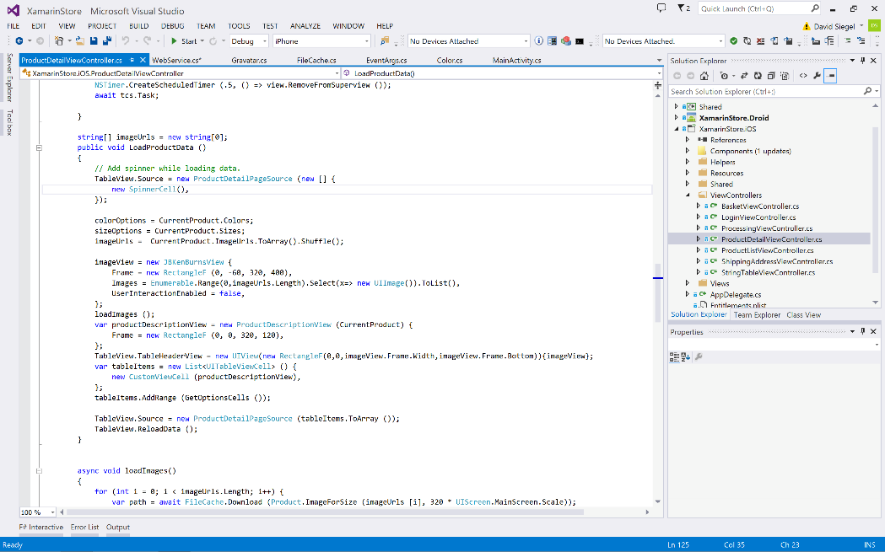
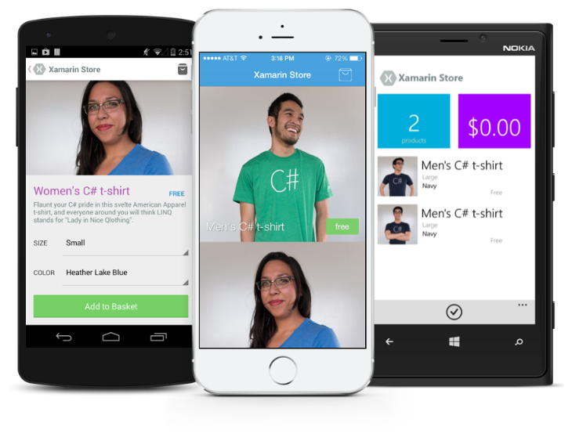
Xamarin: Aplicaciones nativas multiplataforma

Slide 3
Xamarin
iOS C# UI
Android C# UI
Windows C# UI
Shared C# Mobile
Shared C# codebase • 100% native API access • High performance

Slide 4
Xamarin + Xamarin.Forms
iOS C# UI
Android C# UI
Windows C# UI
Shared UI Code
Shared C# Backend
Shared C# Backend
Tradicional
Con Xamarin.Forms: Más código compartido, nativo

Slide 5
Windows APIs
Microsoft.Phone
Microsoft.Networking
Windows.Storage
Windows.Foundation
Microsoft.Devices
System.Net
System
System.IO
System.Linq
System.Xml
System.Data
System.Windows
System.Numerics
System.Core
System.ServiceModel

Slide 6
iOS – 100% API Coverage
MapKit
UIKit
iBeacon
CoreGraphics
CoreMotion
System.Net
System
System.IO
System.Linq
System.Xml
System.Data
System.Windows
System.Numerics
System.Core
System.ServiceModel

Slide 7
Android – 100% API Coverage
Text-to-speech
ActionBar
Printing Framework
Renderscript
NFC
System.Net
System
System.IO
System.Linq
System.Xml
System.Data
System.Windows
System.Numerics
System.Core
System.ServiceModel

Slide 8
Cualquier cosa que puedas hacer con Objective-C, Swift, o Java las podrás hacer con C# y Visual Studio con Xamarin.

Slide 9
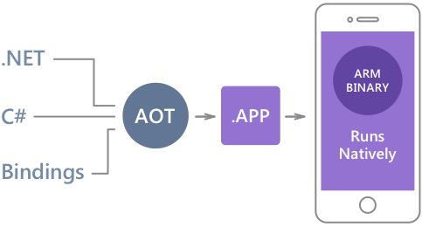
Rendimiento nativo
Xamarin.iOS utiliza la compilación Ahead Of Time (AOT) para crear un binario ARM para la Store de Apple.
Xamarin.Android realiza una compilación Just In Time (JIT) para dispositivos Android.

Slide 10
✓Siempre al día!
Soporte el mismo día:
iOS 5
iOS 6
iOS 7
iOS 7.1
iOS 8
iOS 9
Soporte para:
Apple Watch
Google Glass
Android Wear
Amazon Fire TV
Y otros

Slide 11
Estadísticas de código compartido
iCircuit
Touch Draw
Android
iOS
Mac
Windows Phone

Slide 12
Entrando en material

Slide 13
Novedades

Slide 14
¿Qué hay de Nuevo en la plataforma Xamarin?
Mejorada la integración con VS
Xamarin.Forms 2.0
iOS 9 & Android M
Tecnologías nuevas en Preview

Slide 15
Visual Studio Integration Enhancements
Mejorada la integración & Setup
Conexión con Build host silenciosa mejorada
Mejorados los designers de iOS & Android

Slide 16
Xamarin.Forms 2.0

Slide 17
Xamarin.Forms 2.0
Integración con iOS 9 y Android Marshmallow
Material Design (AppCompat)
Optimizaciones en rendimiento
Pre-compiled XAML
Windows 10 (UWP) Preview
Nuevos gestos

Slide 18
Xamarin.Forms 2.0

Slide 19
Xamarin.Forms 2.1 pre2: Un no parar!
Añadidos efectos.
ControlTemplates.
DataTemplateSelector.
Virtualización añadida en listados de UWP.
Etc.

Slide 20
Preview Technologies
Objective Sharpie
CocoaPod Integration
Profiler
Inspector

Slide 21
Inspector

Slide 22
Fragmentación
Complejidad
Ciclos de Release cortos
Expectación alta de usuarios
Retos

Slide 23
En teléfonos, la calidad cuesta
7
20
20
35
6
OS
Dispositivos
Idiomas
Países
Tamaños de pantallas
10
24K+
39
57
27
15
6
OS
Dispositivos
Idiomas
Países
Tamaños de pantalla
Fabricantes
Configuraciones de pantalla
8

Slide 24
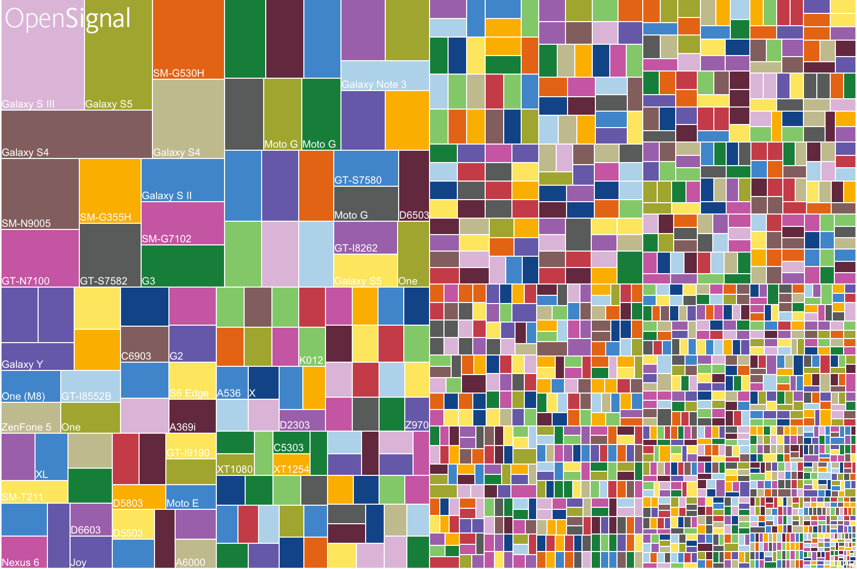
Fragmentación Android

Slide 25
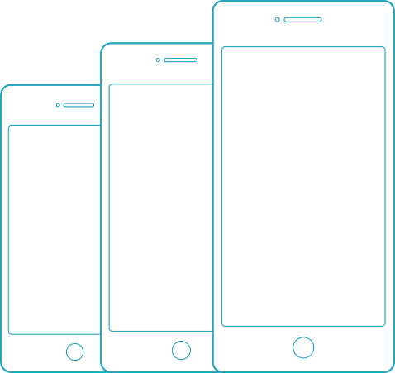

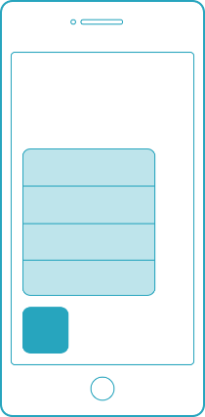

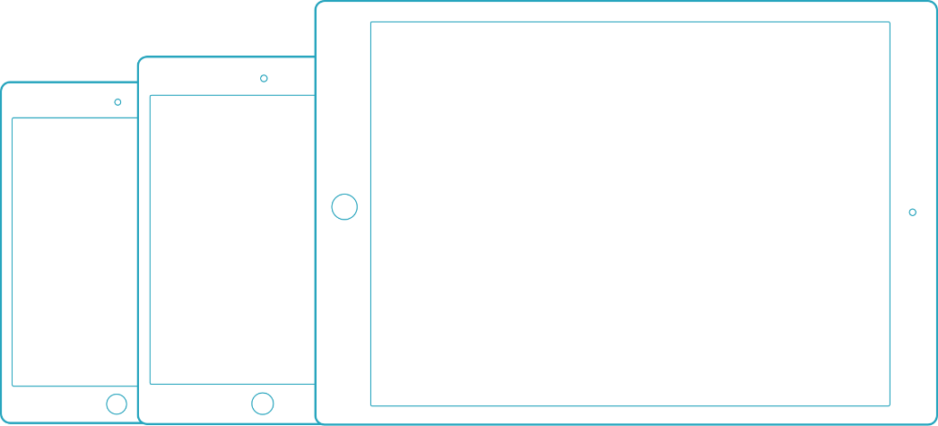
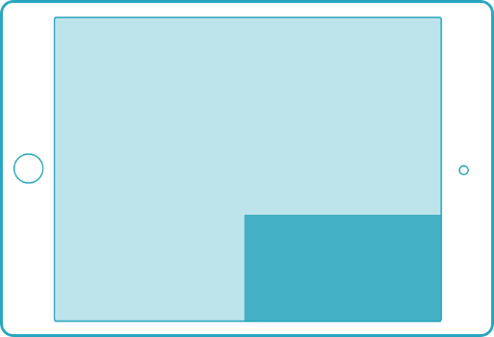

Diversificación en iOS
3D Touch
Apple pencil
iPhones
iPod touch
iPad Pro
iPhone 6s series
iPads
Multi Tasking
Only select iPads
Factores de forma
Características iOS 9

Slide 26








Complejidad de las Apps
Ciantos de Apis iOS y Android
Web APIs
Integración con Backend
Third party libraries
Memoria, CPU y red

Slide 27








Tap
Scroll
Swipe
Pinch
Multi Finger
Text Entry
Rotation
GPS

Slide 28
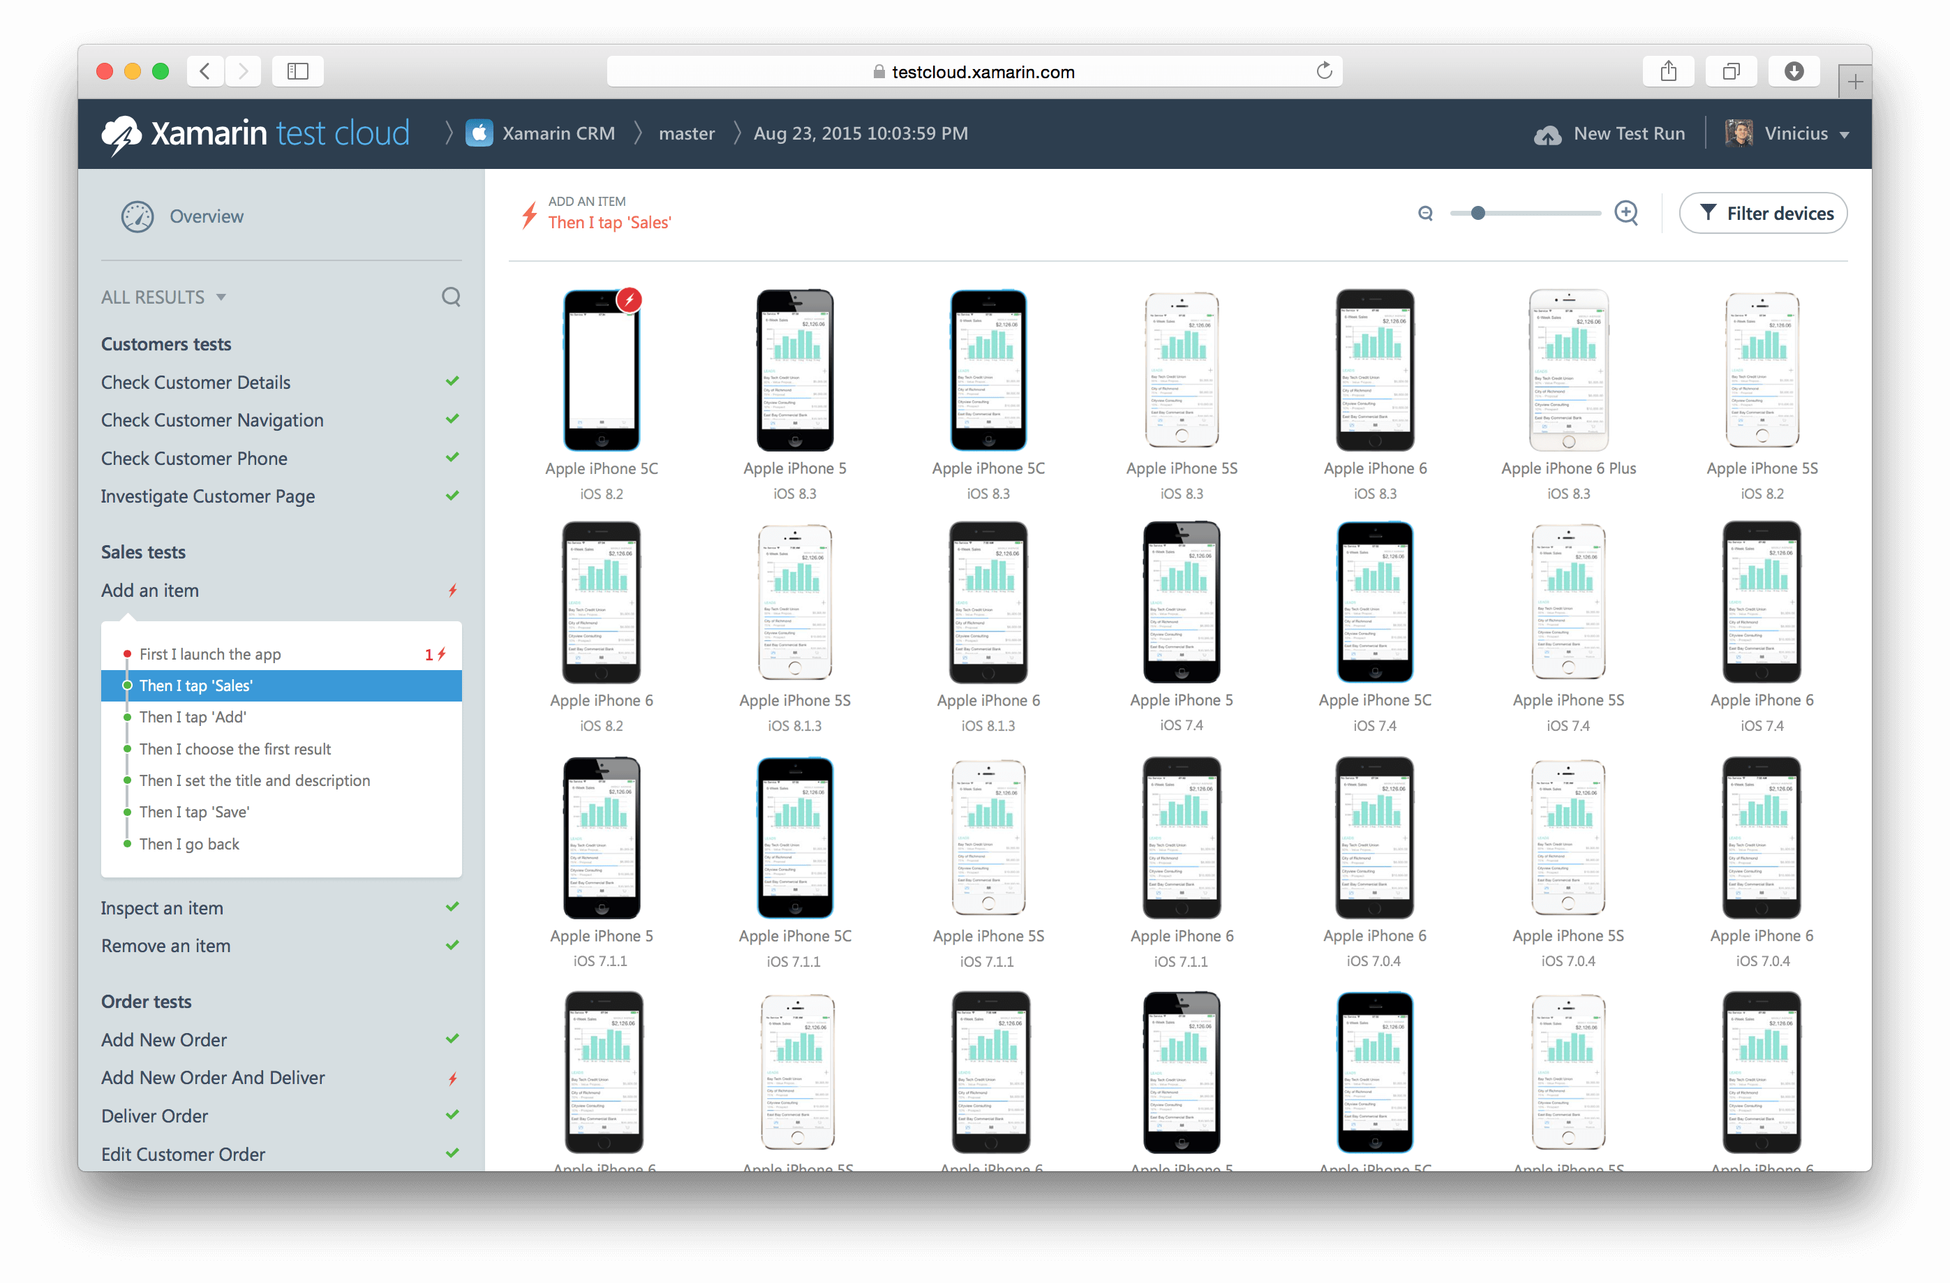
Xamarin Test Cloud: pruebas en cientos de dispositivos

Slide 29
¿Qué hay Nuevo en Xamarin Test Cloud?
Integración
UITest 1.0
Test Recorder

Slide 30
UITests, Test Recorder & Test Cloud

Slide 31
Xamarin Insights – Real-time monitoring
Soporta
✓ Xamarin.iOS
✓ Xamarin.Android
✓ Xamarin.Mac
✓ Windows Phone
✓ Windows Store
✓ Windows Desktop

Slide 32
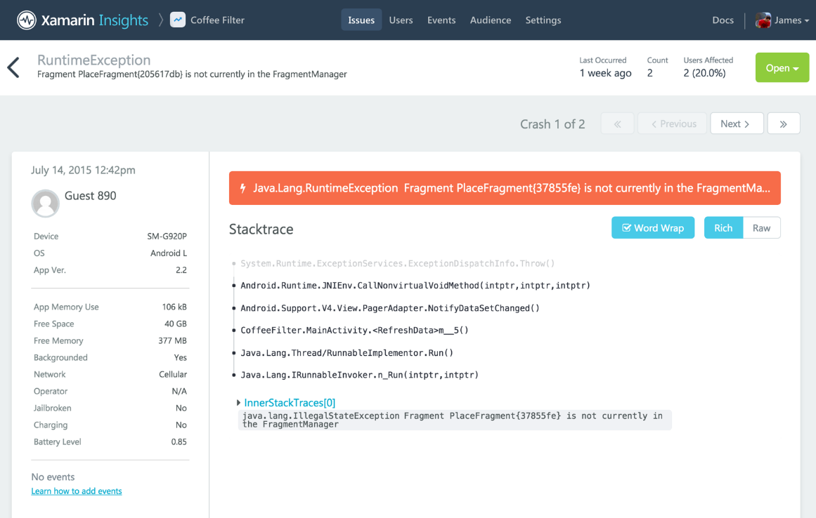
Xamarin Insights – Reportes
Reporta automáticamente cualquier excepción no manejada.
Podemos reportar con detalles cualquier excepción propia.

Slide 33
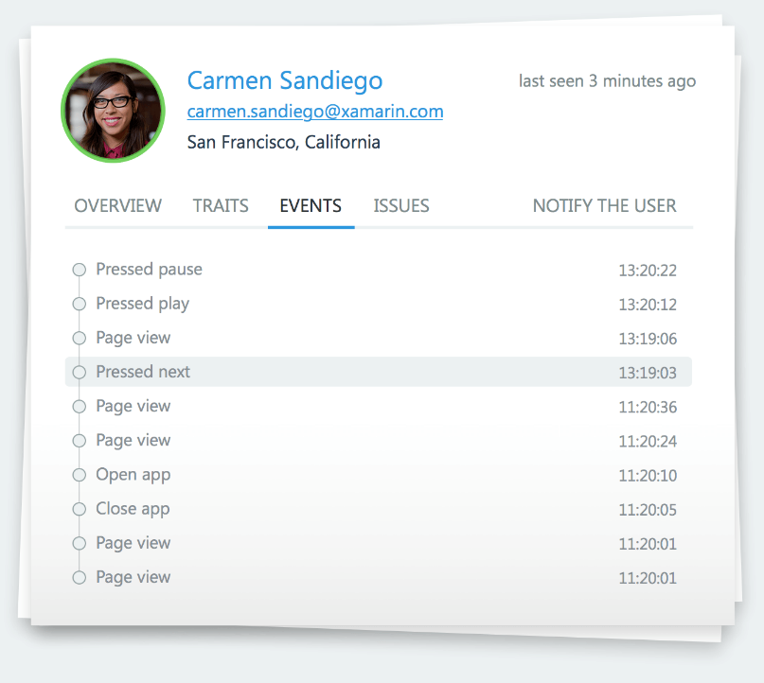
Xamarin Insights – Track
Track de cualquier evento que sucede en nuestra App.
Tenemos información de cuanto tiempo require cada acción.

Slide 34
Xamarin Insights – Resolver problemas
Combinamos tracking de eventos con eventos del usuario para resolver problemas más rápidos.

Slide 35
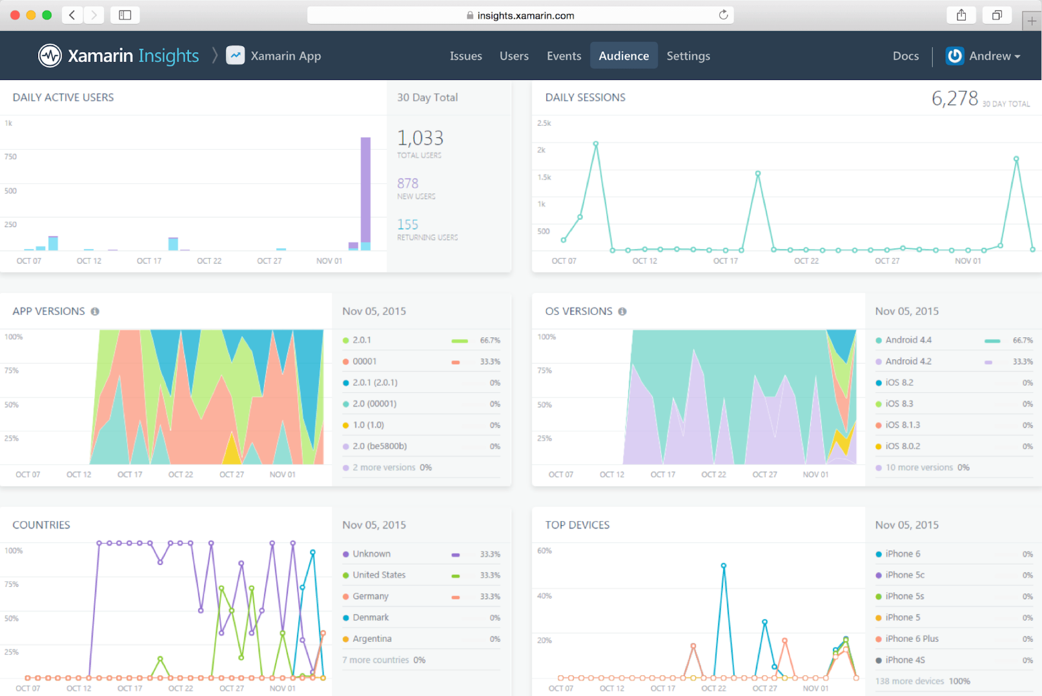
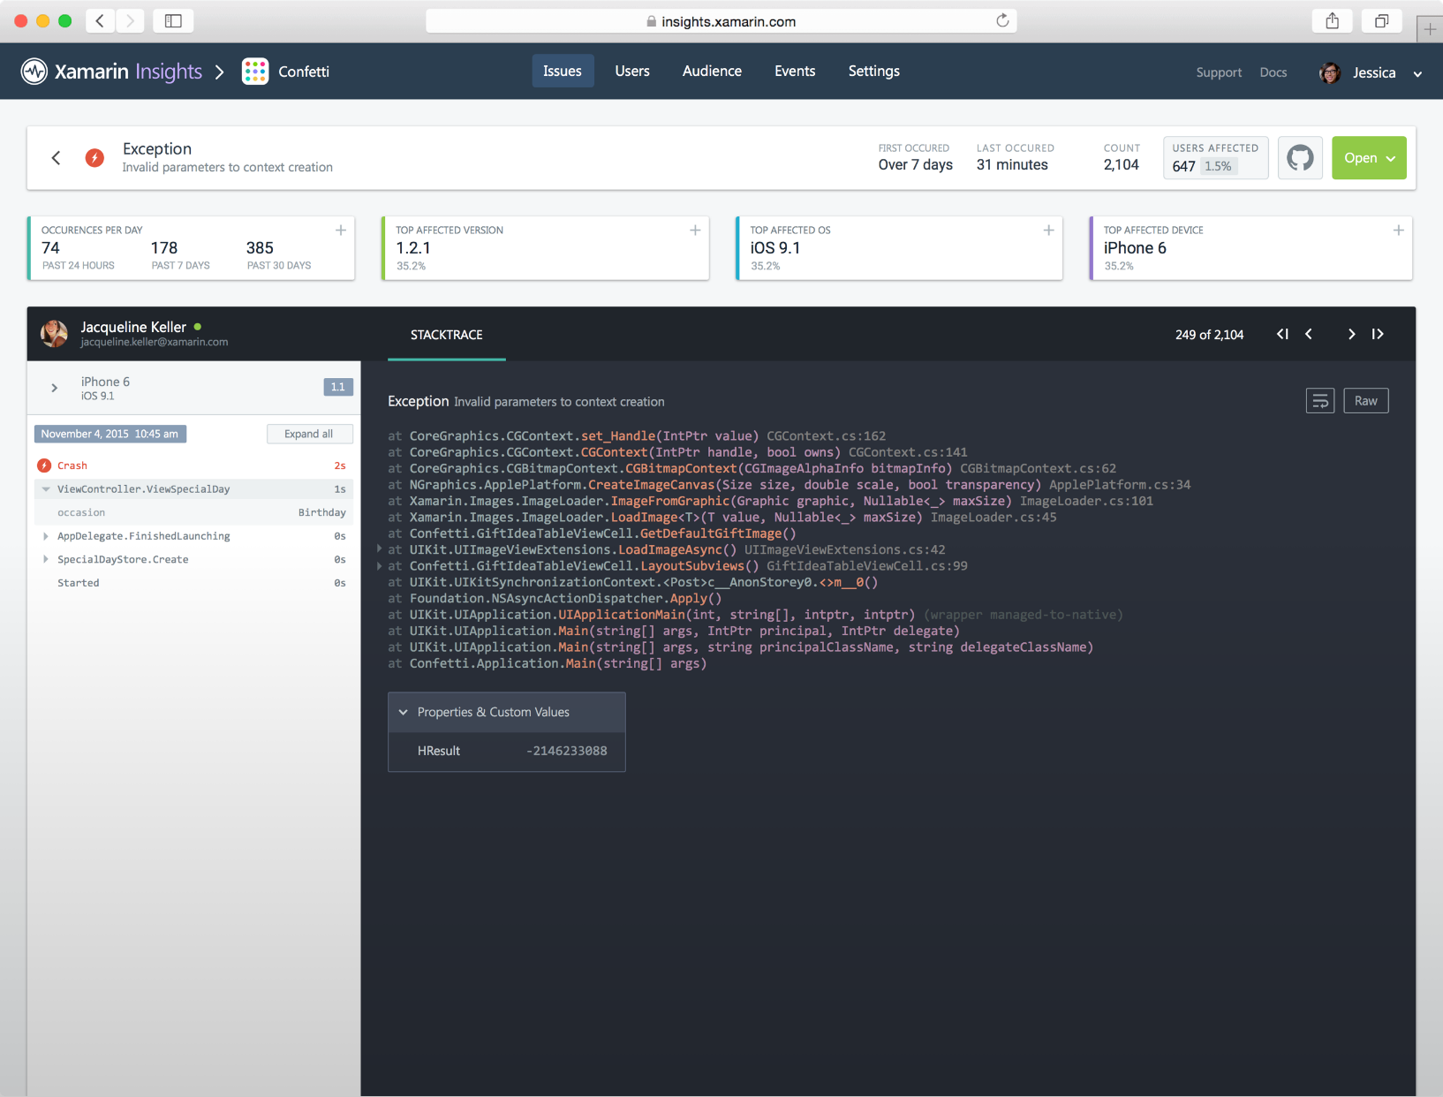
Xamarin Insights
//Crash Report
Insights.Report(exception);
//Feature Usage
Insights.Track(“Splash Page”);
//Timed Events
Insights.TrackTime(“TimeToSync”);
//User Sessions
Insights.Identify(“Steve”, user_traits);

Slide 36
Xamarin Insights
3:50

Slide 37




Xamarin Insights – Integración
Integración sencilla con los servicios más populares.

Slide 38
P & R

Slide 39
Comienza en
xamarin.com

Slide 40
Formación en desarrollo
Sesiones en directo con profesores y expertos, en tu zona, a tu ritmo.
Trial gratuita de 30 días - xamarin.com/university

Slide 41

evolve.xamarin.com

